Slide 1
13. lekcija
Plāns
Absorbcija, emisija, lāzeri
13.1. Vielas absorbcija un emisija.
13.1.1. Absorbcija.
13.1.2. Spontānā emisija.
13.1.3. Inducētā emisija.
13.3. Luminiscence
13.2. Lāzeri.

Slide 2
Enerģijas līmeņu shēma atomā
W
l = 2
3d
m = -2,-1,0,+1,+2 (5)
n = 3
I = 1
3p
m = -1,0,+1 (3 līm.)
l = 0
3s
m = 0 (1 līm.)
l = 1
n = 2
2p¹
m = -1,0,+1 (3 līm.)
l = 0
2s²
m = 0 (1 līm.)
n = 1
l = 0
1s²
m = 0 (1 līmenis)
B≠0
n
l
m
n = 1, 2, 3, utt.
l = 0, 1, ....(n-1)
m = -l, ..... ,0, .... , +l
m_{s} = ±½

Slide 3
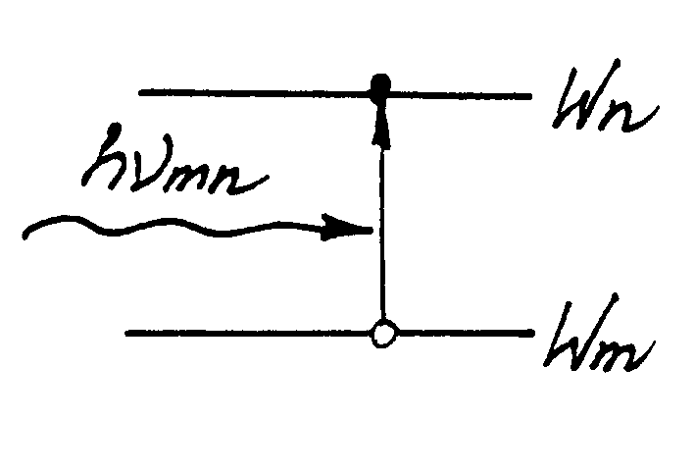
13.1.1. Absorbcija
Brīvais līmenis (ierosinātais stāvoklis)
W_{ier}
W_{ier} > W_{v}
ΔW = W_{ier} –W_{v}
Τ = 10⁻⁸ s
hν
W_{v}
Valences līmenis
Bugera likums
hν = ΔW
I = I₀e^{-αd}
I₀
hv
I hv
d

Slide 4
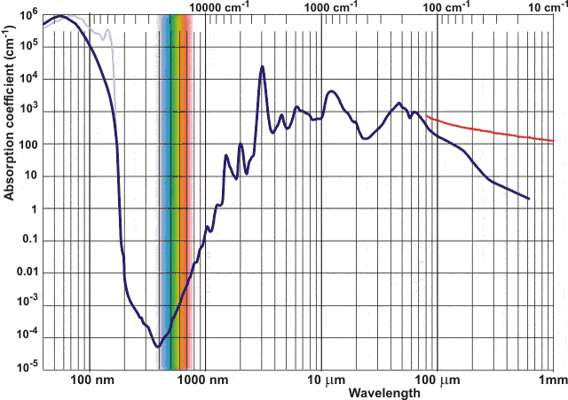
Ūdens absorbcijas spektrs

Slide 5
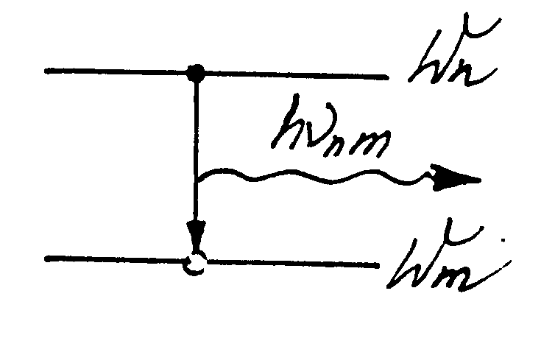
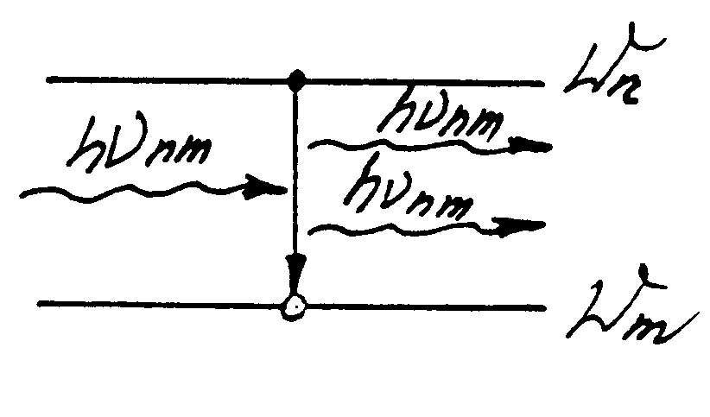
13.1.2/3. Gaismas emisija
Spontānā emisija
Inducētā emisija
W_{ier}
W_{ier}
hν
hν
hν
hν
W_{v}
W_{v}
Izstaro 1 gaismas
kvantu
ΔW = W_{ier} – W_{v}
Izstaro 2 gaismas
kvantus
hν = ΔW

Slide 6
Spontānā emisija - luminiscence
Paraugs
hv_{abs}
hv_{lum}
Ierosinošā gaisma
Luminiscence - emisija
hv_{abs} > hv_{lum}

Slide 7
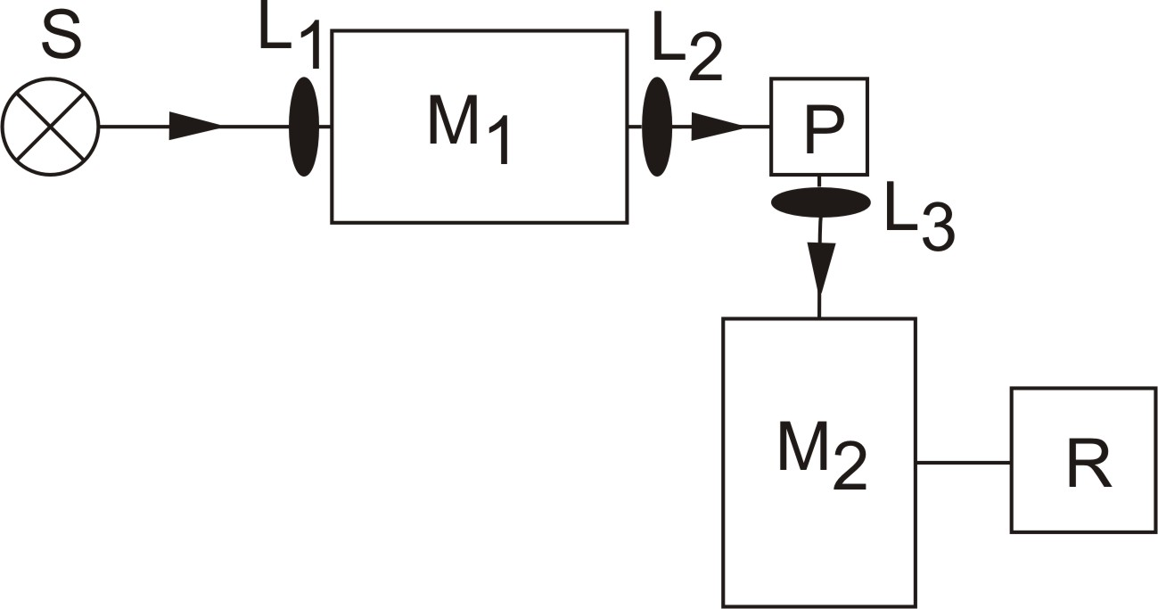
Luminiscences pētīšana
Iekārta spektru mērīšanai
P paraugs;
S- gaismas avots;
M₁ un M₂ – monohromātori luminiscences un ierosinošās gaismas sadalīšanai spektrā;
R – reģistrējošā iekārta;
L – optiskās lēcas

Slide 8
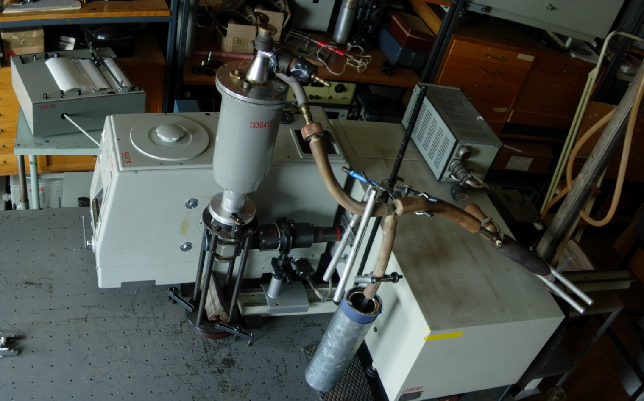
Luminiscence
Eksperimentālās iekārtas attēls

Slide 9
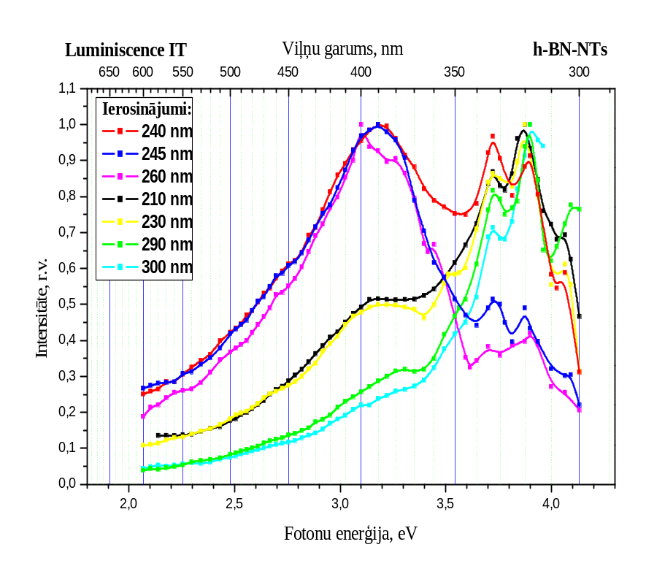
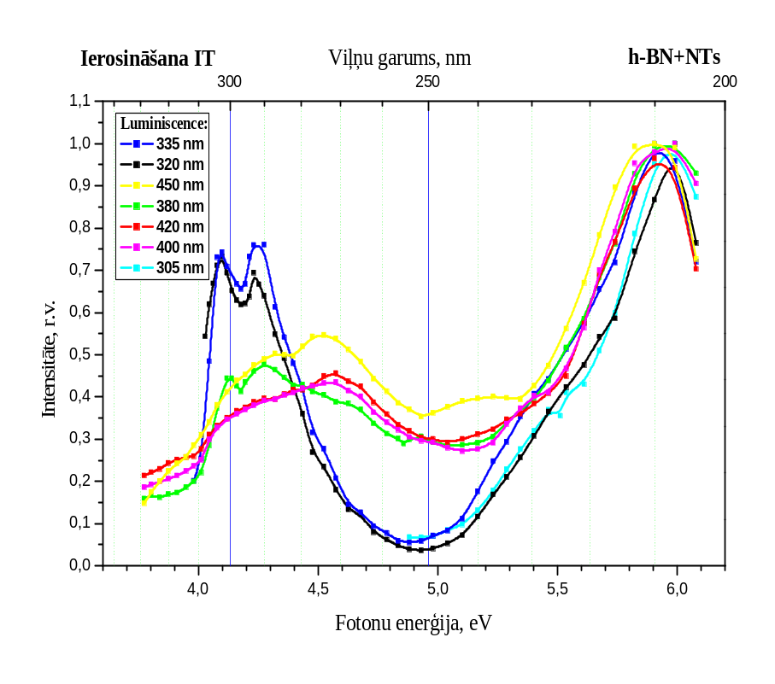
Luminiscences – ierosmes spektri
Luminiscences spektri
Ierosmes spektri
h-BN pulveris ar heksagonālu kristālisko struktūru

Slide 10
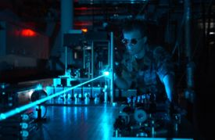
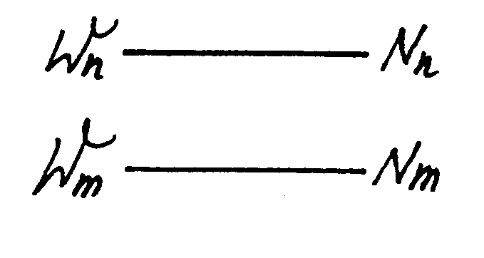
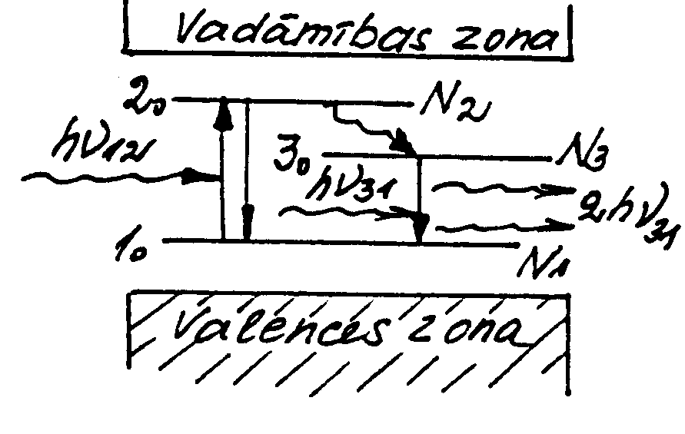
Inducētā emisija - lāzeri
Piemērs – 3 enerģijas līmeņu sistēma
Darbības nosacījums
Aktīvā vide: A_{l2}O₃-Cr³⁺
rubīns
W_{ier}
N_{ier}
W_{v}
N_{v}
N_{ier} > N_{v}
N₂ < N₁ N₃ > N₁

Slide 11
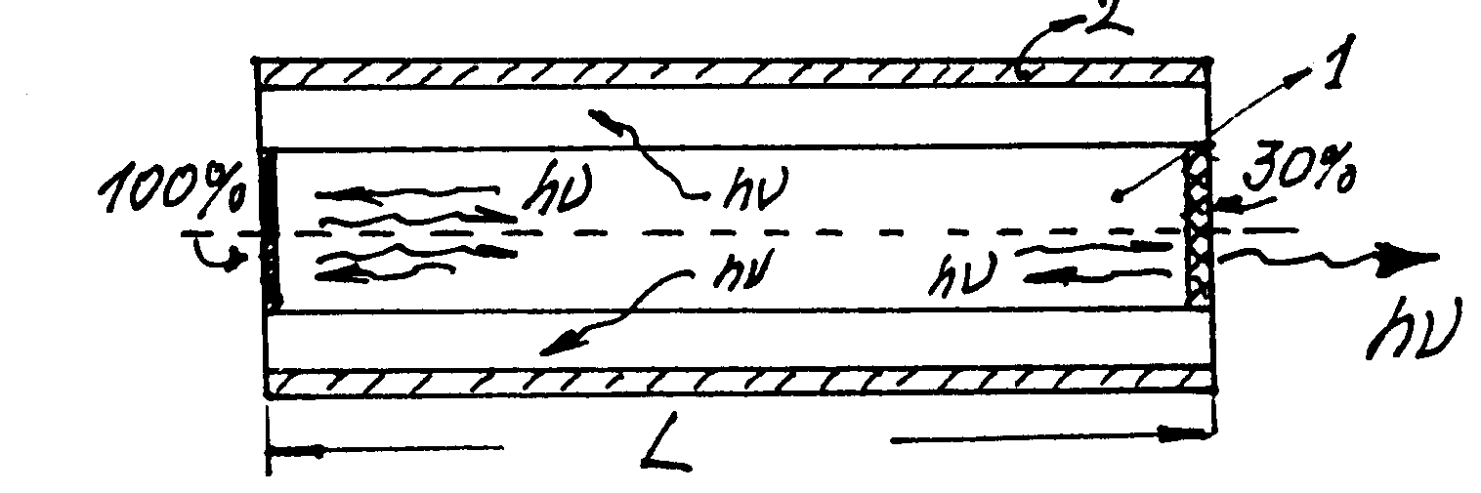
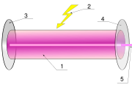
Lāzeri
Lāzera uzbūve
1) – aktīvā vide;
2) – ierosinošās gaismas avots, N₃ >N_{1;}
3) - rezonātors

Slide 12
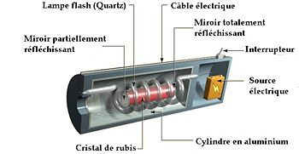
Rubīna lāzers šķērsgriezumā

Slide 13
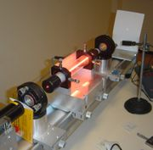
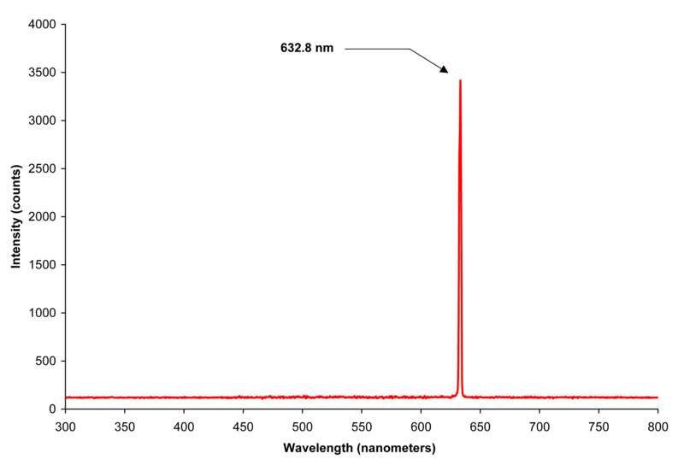
He – Ne lāzers
Hēlija – neona lāzera darbība un tā spektrs (Parīzes Universitāte)

Slide 14
Lāzeri
Galvenās īpašības:
Monohromātiskas starojums (λ – const.);
Paralēlu staru kūlis;
Koherents starojums laikā;
Liela starojuma jauda; TW (teravati 10¹² W);
Liels jaudas blīvums: 10¹⁶ W/cm²;
Sasniegtā temperatūra ~ 10⁸ K;

Slide 15
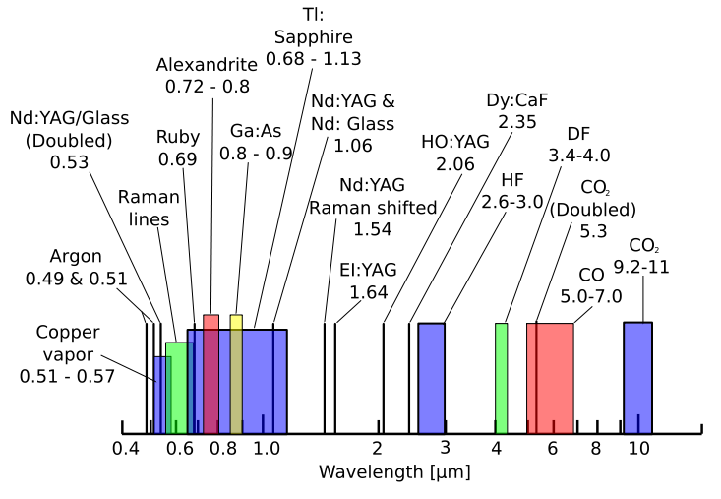
Dažādi lāzermateriāli un to starojums
AlN, BN
0.15 0.2

Slide 16
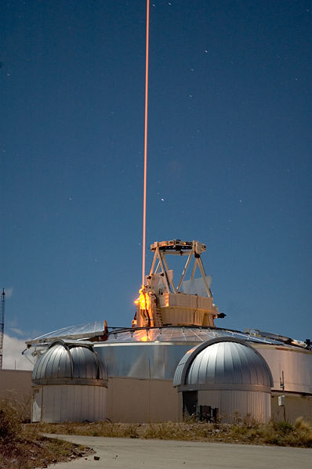
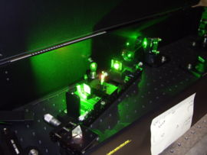

Slide 17
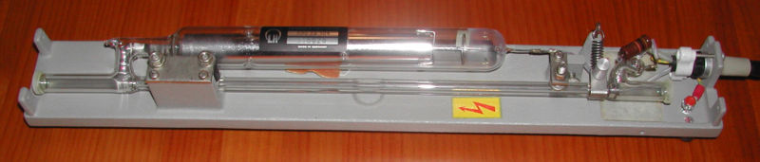
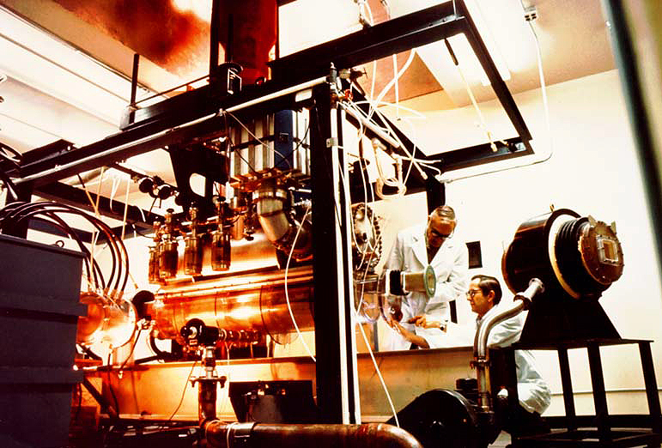

Slide 18
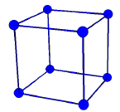
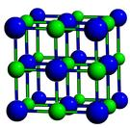
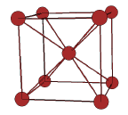
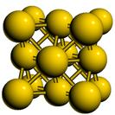
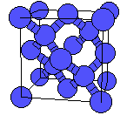
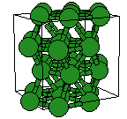
Cietu vielu kristāliskie režģi un to struktūras
- J
- Cs
Kubisks kristāls
NaCl
Telpiski centrēta kubiska
struktūra: CsJ; CsCl
- Cl
- Na
Kubiskā struktūra ar
pildītām skaldnēm
Ogleklis C

Slide 19
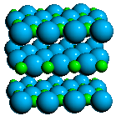
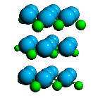
Turpinājums
Heksagonālā ciešā
pakojuma struktūra
BN
BN

Slide 20
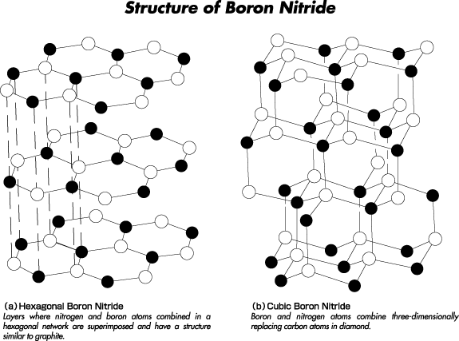
BN kristāliskā struktūra

Slide 21
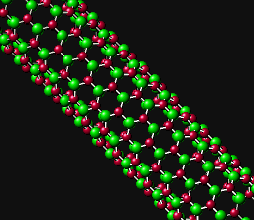
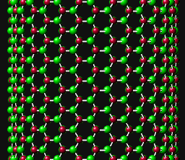
BN nanomateriāls - nanocaurules

Slide 22
Paldies par uzmanību!

Slide 23

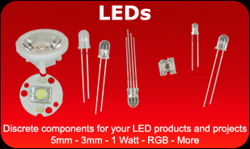


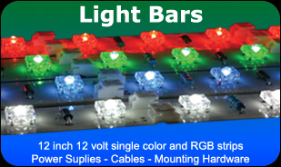

LEDs

Slide 24
